Slide 1


INDEX
I. 프로젝트 소개
II. 개발 환경
III. APP
IV. WEB
Work
Manager
201433012 김현수
201433033 이승현

Slide 2
01
프로젝트 소개
-개발 배경 & 개발 목표
개발 배경
개발 목표
ㄱ. 시간제 혹은 일용직 근로자들을 고용하는 소규모 사업체에서
매번 변하는 인건비 지출 관리가 어려움
(각종 근로 기준법의 각종 수당 및 공제액)
ㄴ. 공휴일이나 연휴가 있는 달이나 직원의 지각이나 결근 등에 대하여
그 달의 인건비 지출이 얼마가 될 것인지 계산해야 하기 번거로움
(ex. 직원들의 지각, 조퇴, 결근 등)
ㄷ. 근로기준법에 기재되어 있는 각종 수당들에 대해
사업주와 근로자 모두가 그 종류와 계산방법을
모르는 경우가 부분
ㄹ. 임금 체불 등의 이유로 노동청의 도움을 받고자 할 때,
실제 근무를 했는지에 대한 명문(明文)적인 증거가 부족함
법률 상에 존재하는 수당을 포함한 근로자의 임금을
정확하게 계산하여 근로자의 권리를 지키고
인건비 지출 관련 업무에 편리를 제공하여
사업주가 경영을 더 원활하게 할 수 있기 위함임.
자동으로 출퇴근 시간을 기록하고
그 기록을 바탕으로 그 달의 예측 임금을
사업주 및 근로자에게 알려줌
기본급, 주휴수당, 야간수당, 연장수당,
연차수당, 휴일수당, 차감내역 등
각종 수당을 계산하여 인건비 관리에
편의를 제공함
출근한 날들에 대한 출퇴근 시간이 모두 데이터베이스에 기록되므로
필요할 때마다 그 기록을 확인할 수 있음

Slide 3
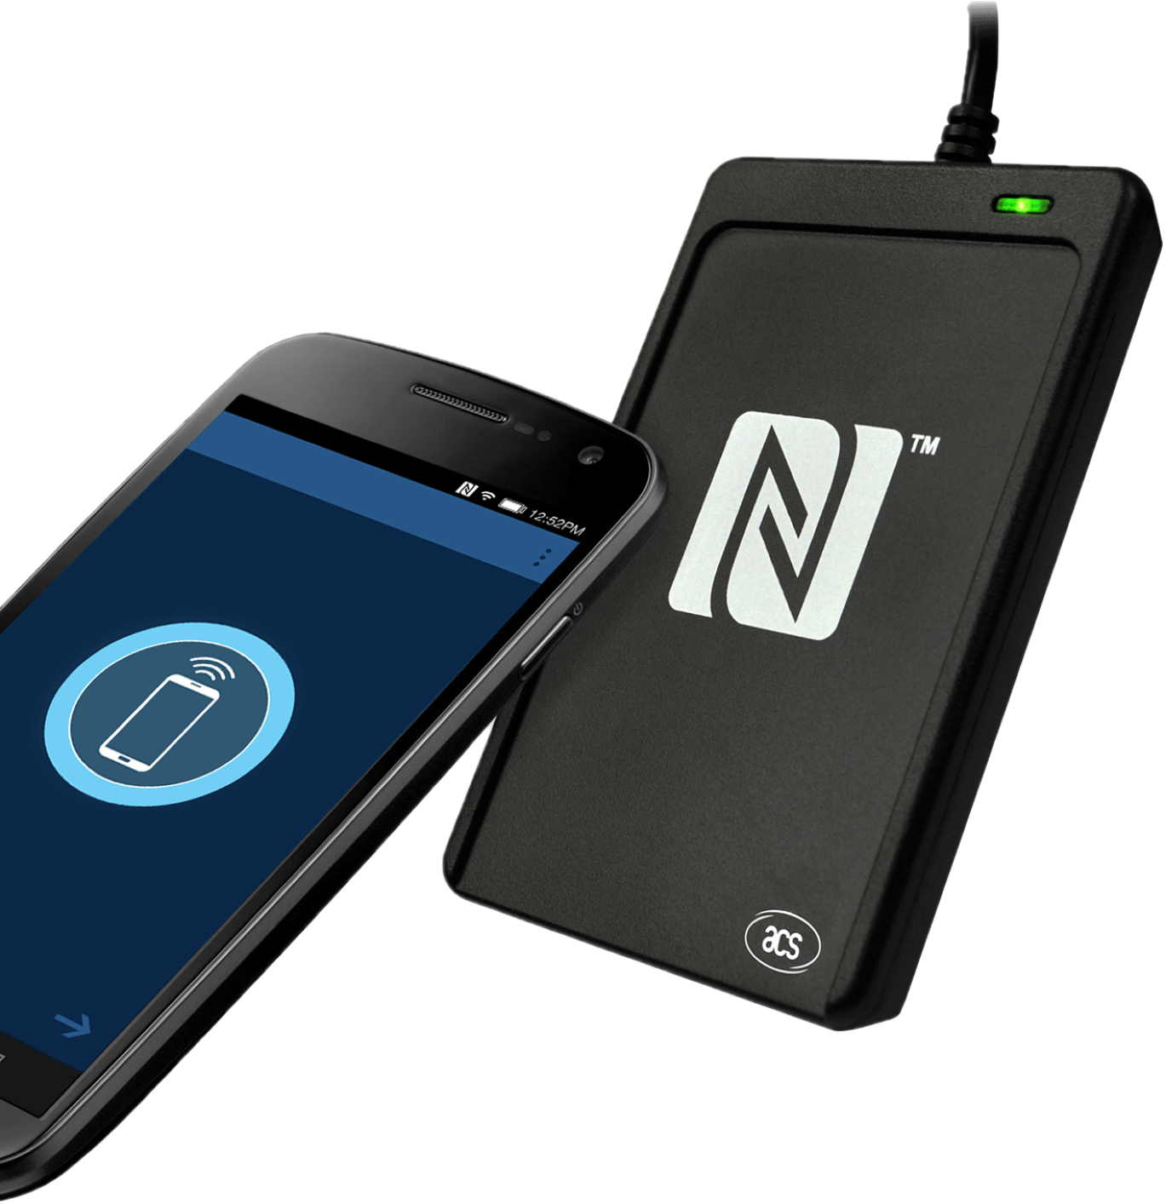
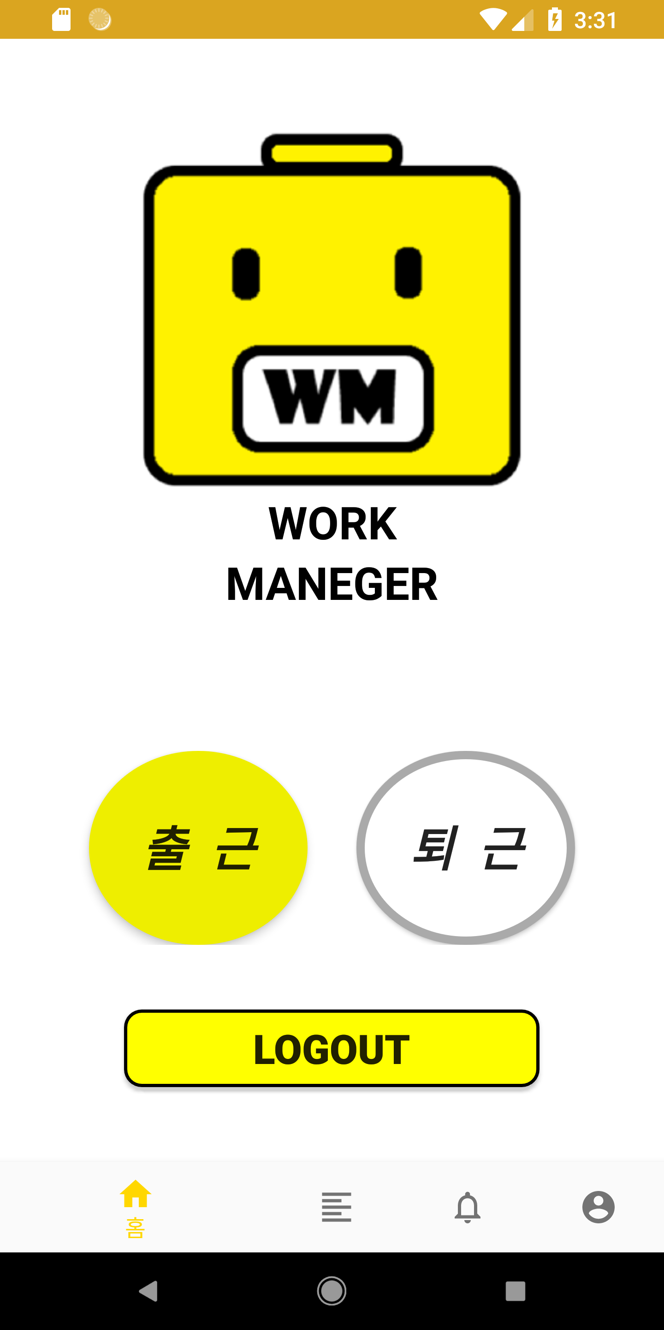
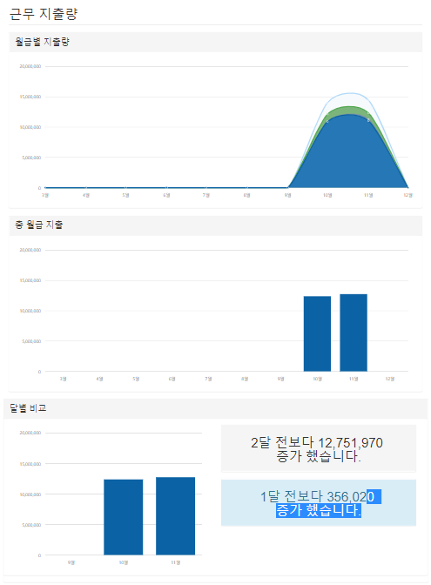
01
프로젝트 소개
-WORK MANAGER의 작동원리
1
NFC
2
APP
3
WEB
출퇴근시 NFC리더기에 스마트폰을 갖다 대면
APP을 통하여 사원들은
자신의 근무 현황과 급여를 확인하고
웹에 자동으로 출퇴근 시간이 기록되고 임금 및 업무 관련 조회를 할 수 있다!

Slide 4







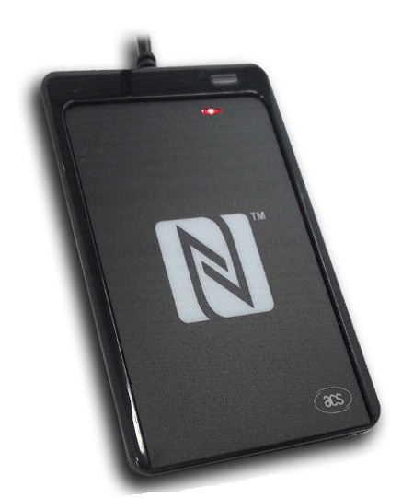
02
개발 환경
-각 파트별 개발환경
WEB
APP
JSP
JAVA
JAVASCRIPT
HTML
CSS
Android Studio
Eclipse
Eclipse
XML + JAVA
JSP + JAVA
DATABASE
SERVER
OS
DEVICE
SQL Developer
Oracle DB
Tomcat
Window10
NFC Reader

Slide 5
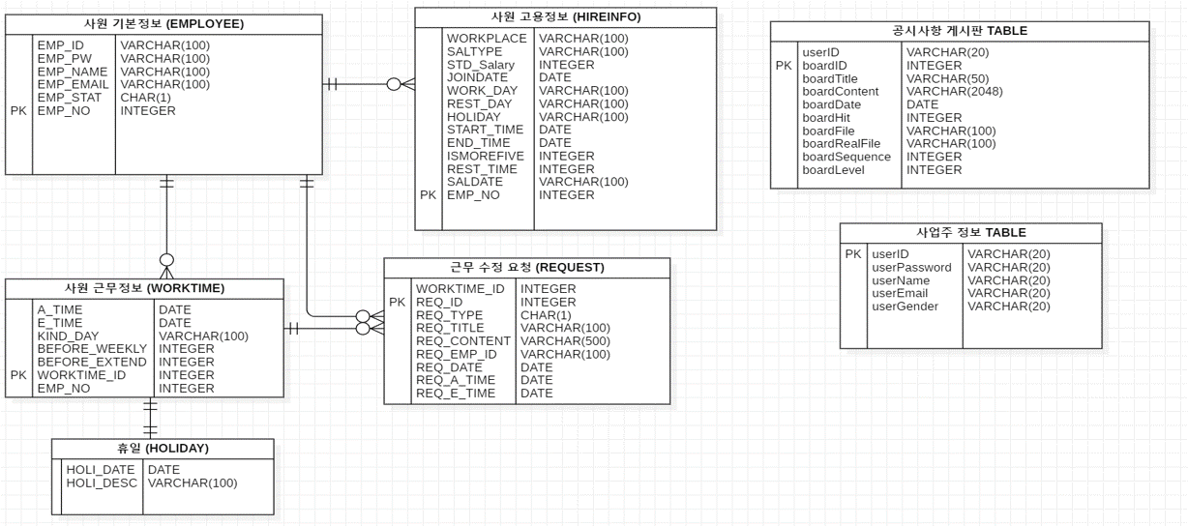
02
개발 환경
-DB 테이블 구성도

Slide 6
사용 대상: 근로자
구현 기능
NFC 리더기를 이용한 출퇴근 기록
회원 가입/패스워드 찾기
선택 기간별 근무기록 조회
예상 급여 조회
일정 수정 요청
근무기록 수정 요청
공지 사항 열람
개인정보 수정
근무지 정보 열람
APP

Slide 7
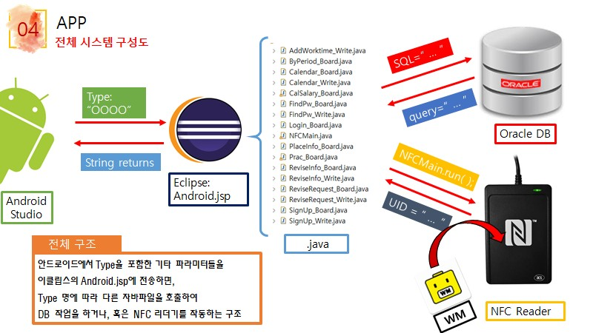
03

Slide 8
03
APP
로그인 페이지
-전체 UI 구조
자동 로그인
N F C
회원가입
비밀번호 찾기
1
메인 페이지
출퇴근 기록
조회페이지
기간별근무기록
2
: 탭 이동
근무기록 조회
: 엑티비티
예상급여계산
수정 요청
: 프래그먼트
3
공지사항
: 하단네이게이션바
수정 페이지
개인정보수정
공지사항
4
마이페이지
근무지 정보
COPYRIGHT ⓒ SLUG. ALL RIGHTS RESERVED.

Slide 9
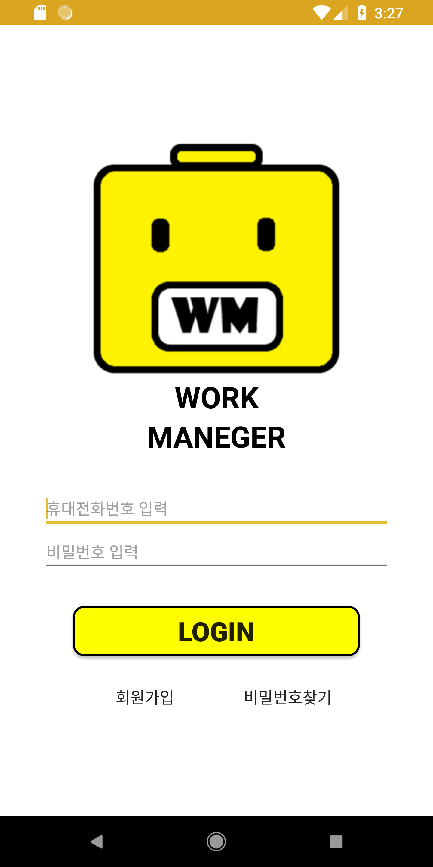
03
APP
-로그인 페이지
로그인 페이지
회원 가입
자동 로그인
1
비밀번호 찾기
출퇴근 기록
회원 가입 후 관리에게 승인을
받아야 로그인 가능
네비게이션바
: 엑티비티
: 프래그먼트
: 하단네이게이션바
로그인 페이지

Slide 10
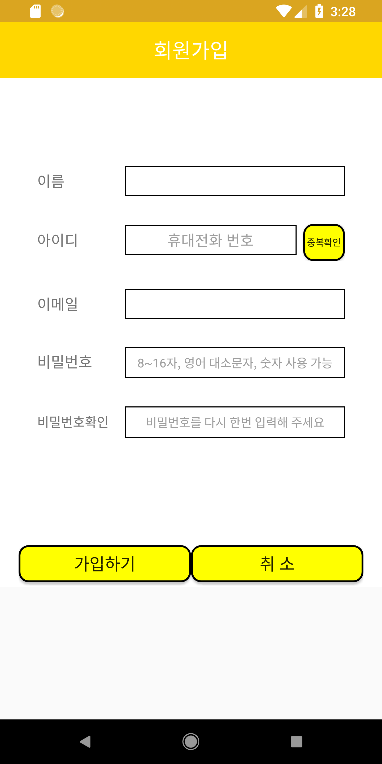
03
APP
-로그인 페이지 & 회원가입
이름
제한 조건 없음
아이디
숫자 11자리만 입력 가능
입력 후 중복확인 버튼을 눌러
확인 절차를 거친 이후에만
가입 가능
로그인 페이지
회원 가입
이메일
자동 로그인
OOO @ OOO . OOO 형식으로만가입 가능
[포맷 형식]
1
비밀번호 찾기
"^[_a-zA-Z0-9-\\.]+@[\\.a-zA-Z0-9-]+\\.[a-zA-Z]+$";
출퇴근 기록
패스워드
네비게이션바
비밀번호(emp_pw):
8자~16자, 영어 대소문자,
숫자만 사용사능(특수문자 사용 불가)
글자수가 맞지 않거나
비밀번호확인의 값과 같아야만 가입 가능
: 엑티비티
: 프래그먼트
회원가입
: 하단네이게이션바

Slide 11
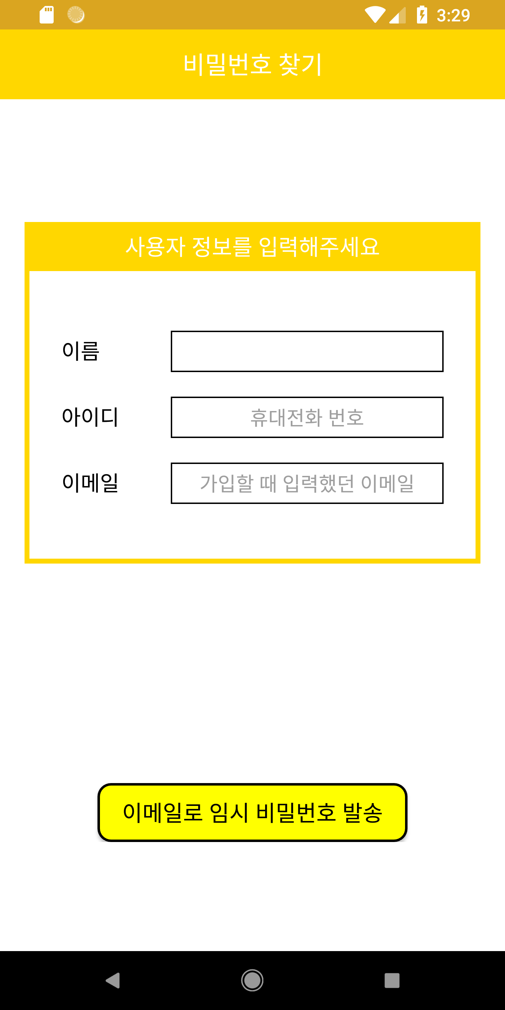
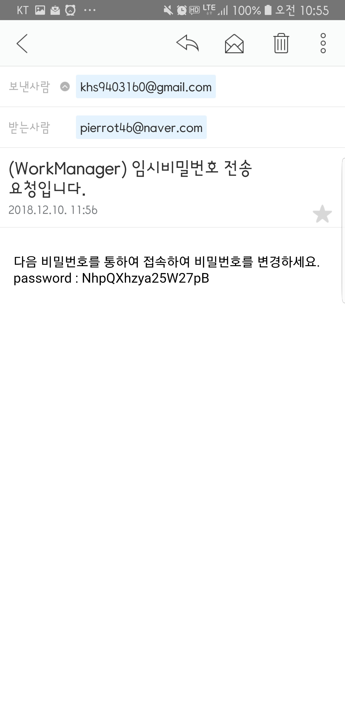
03
APP
-비밀번호 찾기 & 출퇴근 기록
로그인 페이지
회원 가입
자동 로그인
1
비밀번호 찾기
출퇴근 기록
네비게이션바
: 엑티비티
: 프래그먼트
: 하단네이게이션바
비밀번호 찾기
이메일 화면

Slide 12
03
APP
-출퇴근 기록
조건
1. 퇴근 버튼을 누르기 위해서는
출근 처리가 되어있어야 한다.
2. 출근 버튼을 누르기 위해서는 출근 상태가
아니어야 한다.
3. 버튼을 누른 후 제한 시간내에 nfc리더기에 태그하지 않으면 취소된다.
4. 각 버튼을 누르고 태그하면 DB에
근무기록이 저장된다.
로그인 페이지
회원 가입
자동 로그인
1
비밀번호 찾기
출퇴근 기록
네비게이션바
: 엑티비티
: 프래그먼트
출퇴근 기록
: 하단네이게이션바

Slide 13
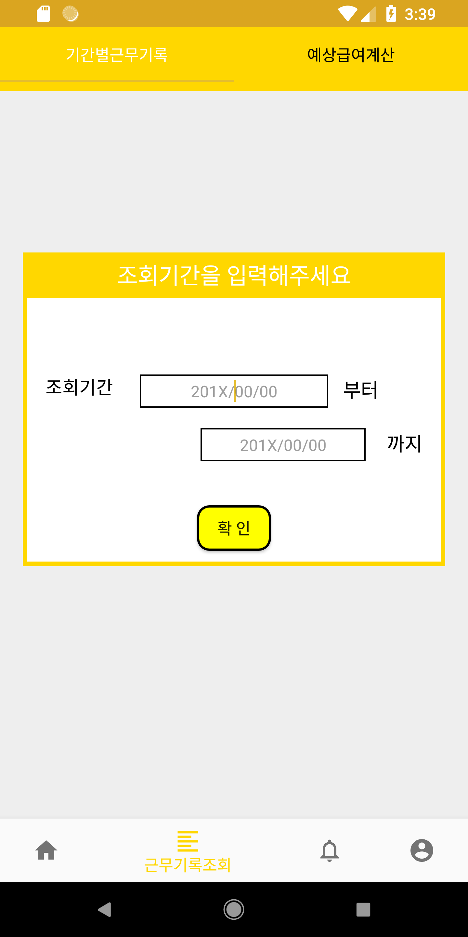
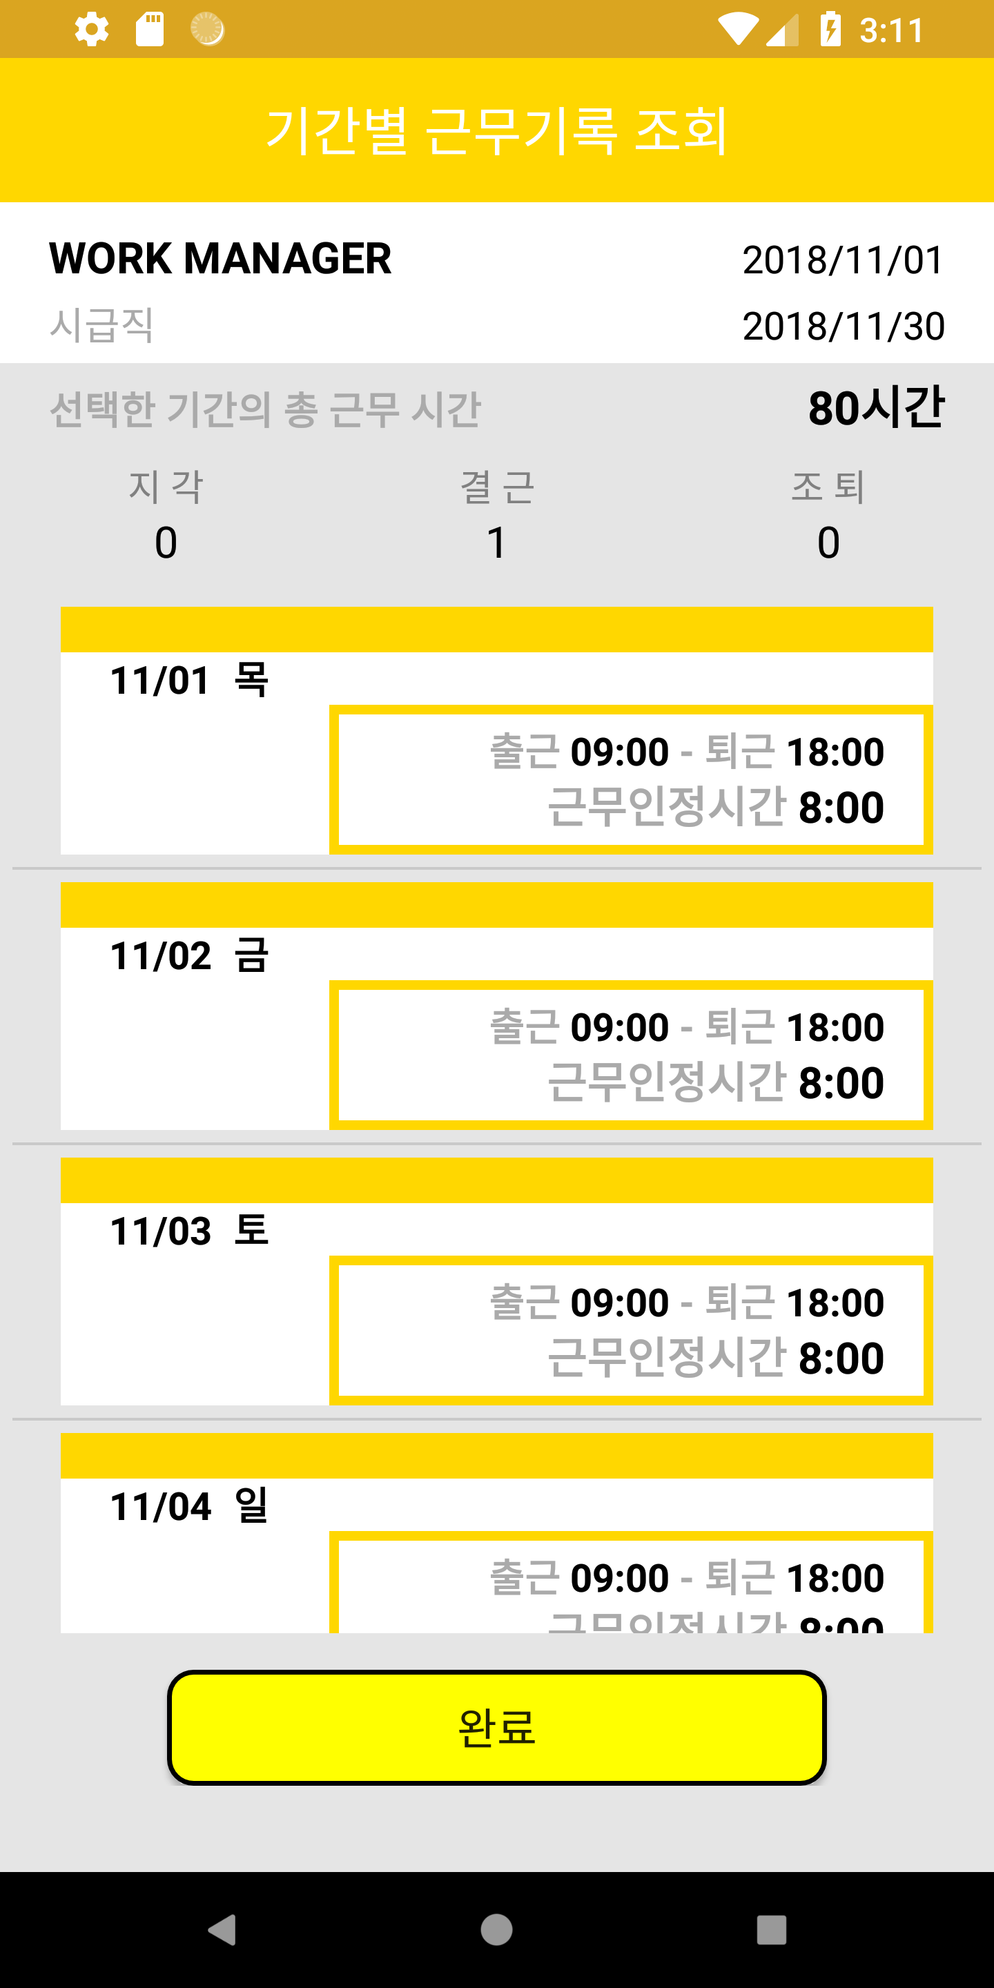
03
APP
-기간별 근무 기록조회
네비게이션바
2
근무기록 조회
기간별근무기록
예상급여계산
조회페이지
: 탭 이동
: 엑티비티
: 프래그먼트
: 하단네이게이션바
기간별 근무기록
조회페이지

Slide 14
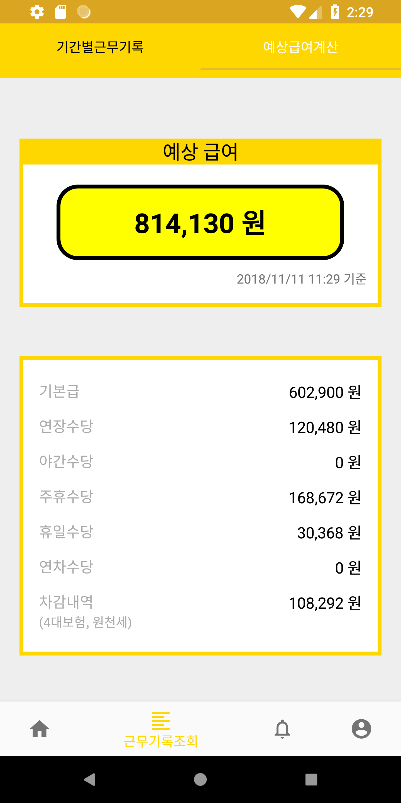
03
APP
-예상 급여 계산
예상 급여
현재까지 기준의 임금
= 1+2+3+4+5+6+8-7
기본급
= 시급 * 일한 시간
네비게이션바
연장수당
5인 이상 사업체에서
하루 8시간 이상 혹은
주 40시간 이상 근로 시
=초과 근무 시간*시급*1.5
2
근무기록 조회
야간수당
5인 이상 사업체에서
근무 시간이 22:00~06:00 일시
=야간 근무 시간 *시급 * 1.5
기간별근무기록
예상급여계산
연차수당
주 15시간 이상 근무하고
결근이 없을 경우
(주간)=시급 * 8 * (주간 총 근로시간/40)
조회페이지
휴일수당
5인 이상 사업체에서
휴일에 근무 하였을 시
=휴일 근무 시간 * 시급 * 1.5
(휴일: 근로자의 날, 주휴일, 사내 내규 휴일
: 탭 이동
: 엑티비티
연차수당
: 프래그먼트
5인 이상 사업체에서
연차를 기한 내로 사용하지 못 하였 시
=남은 연차일 * 1일 통상 임금
예상급여계산
: 하단네이게이션바

Slide 15
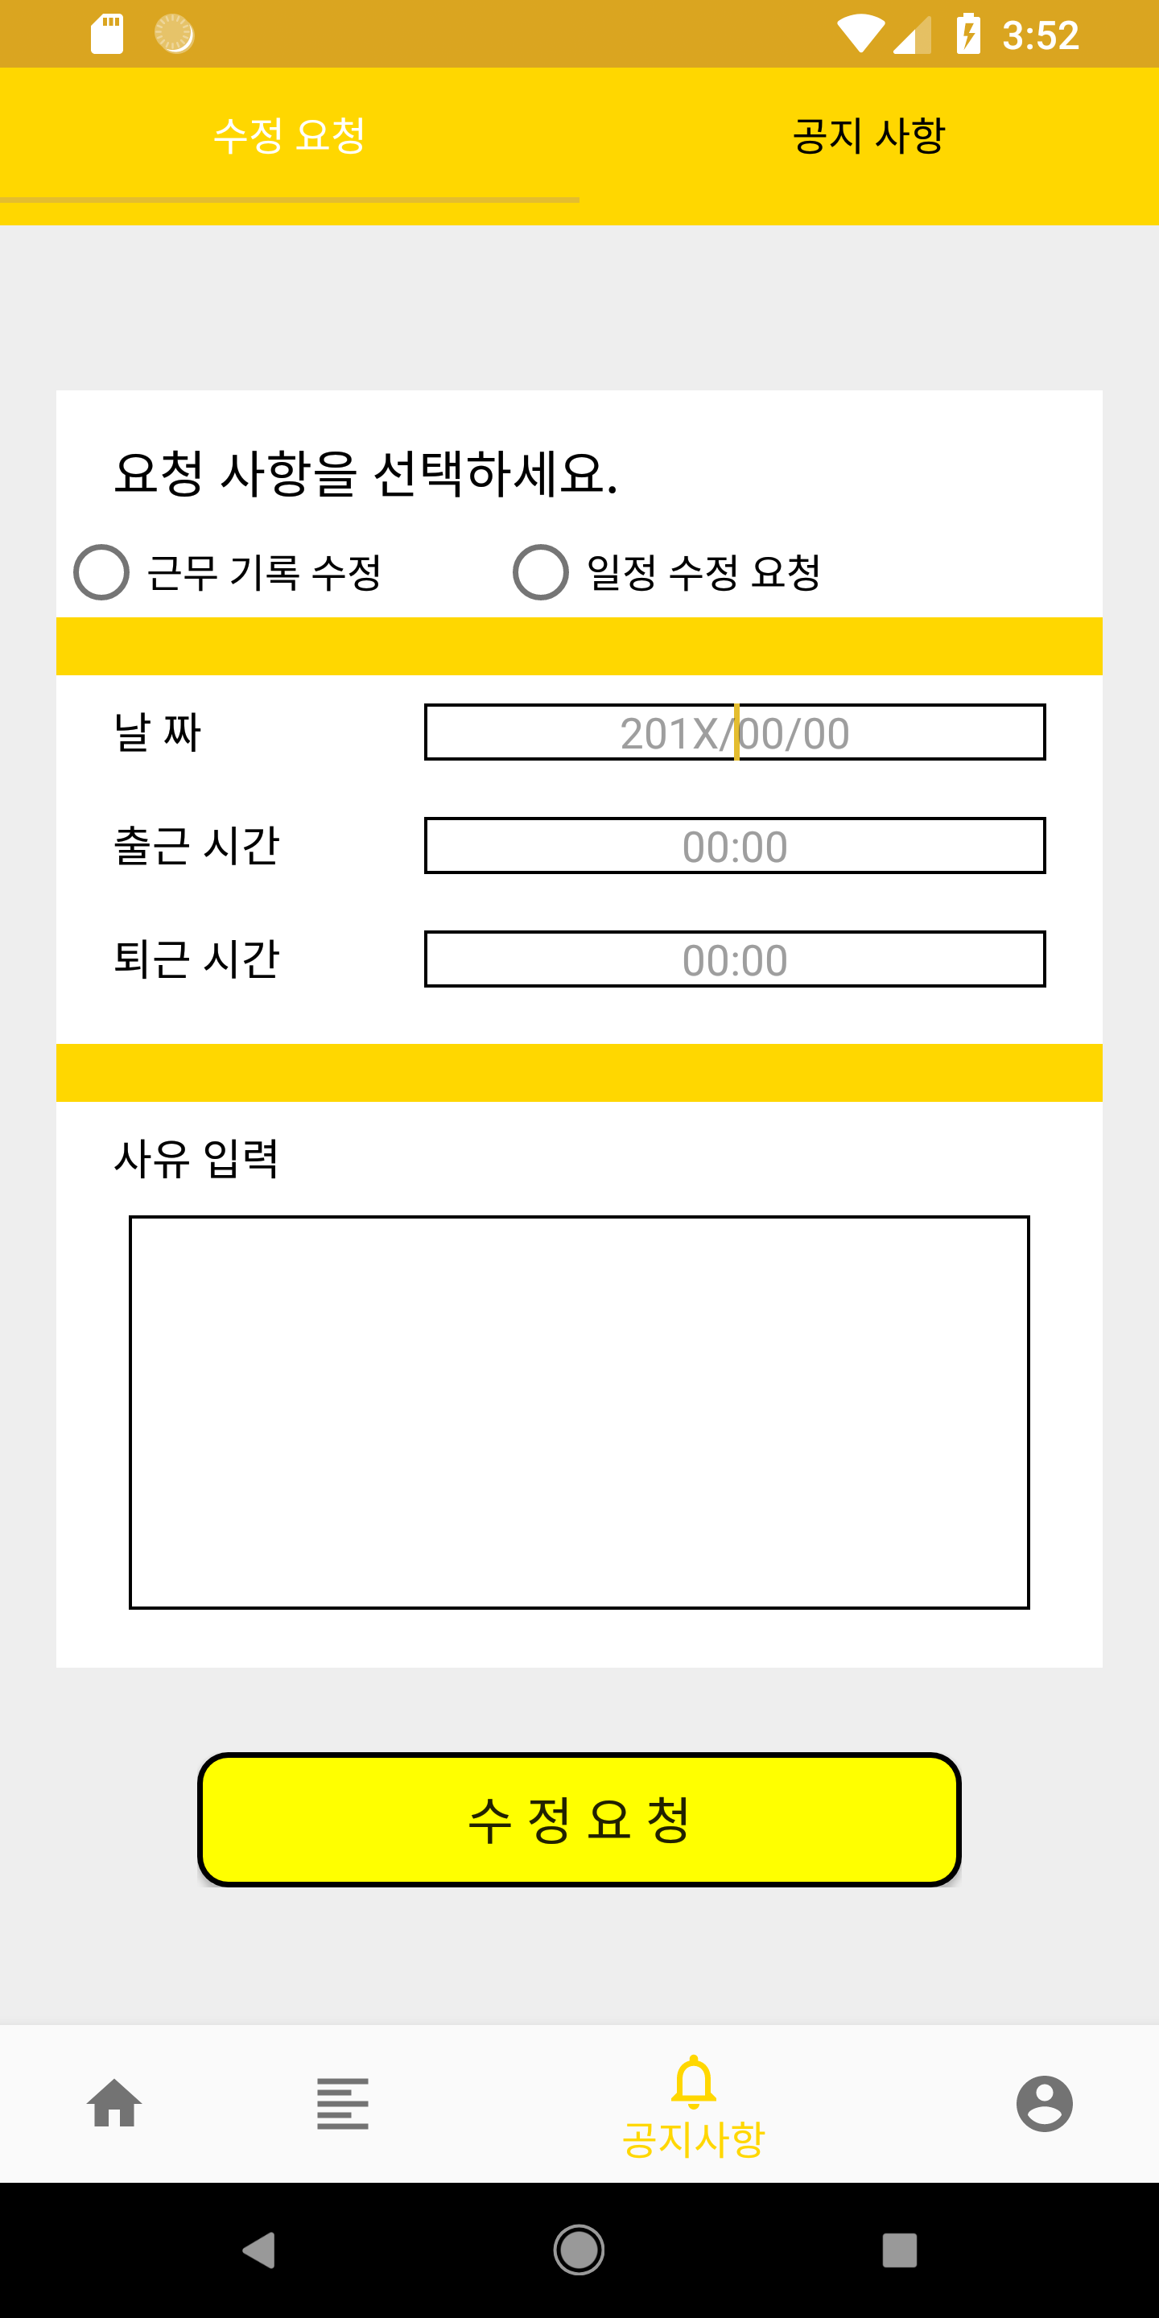
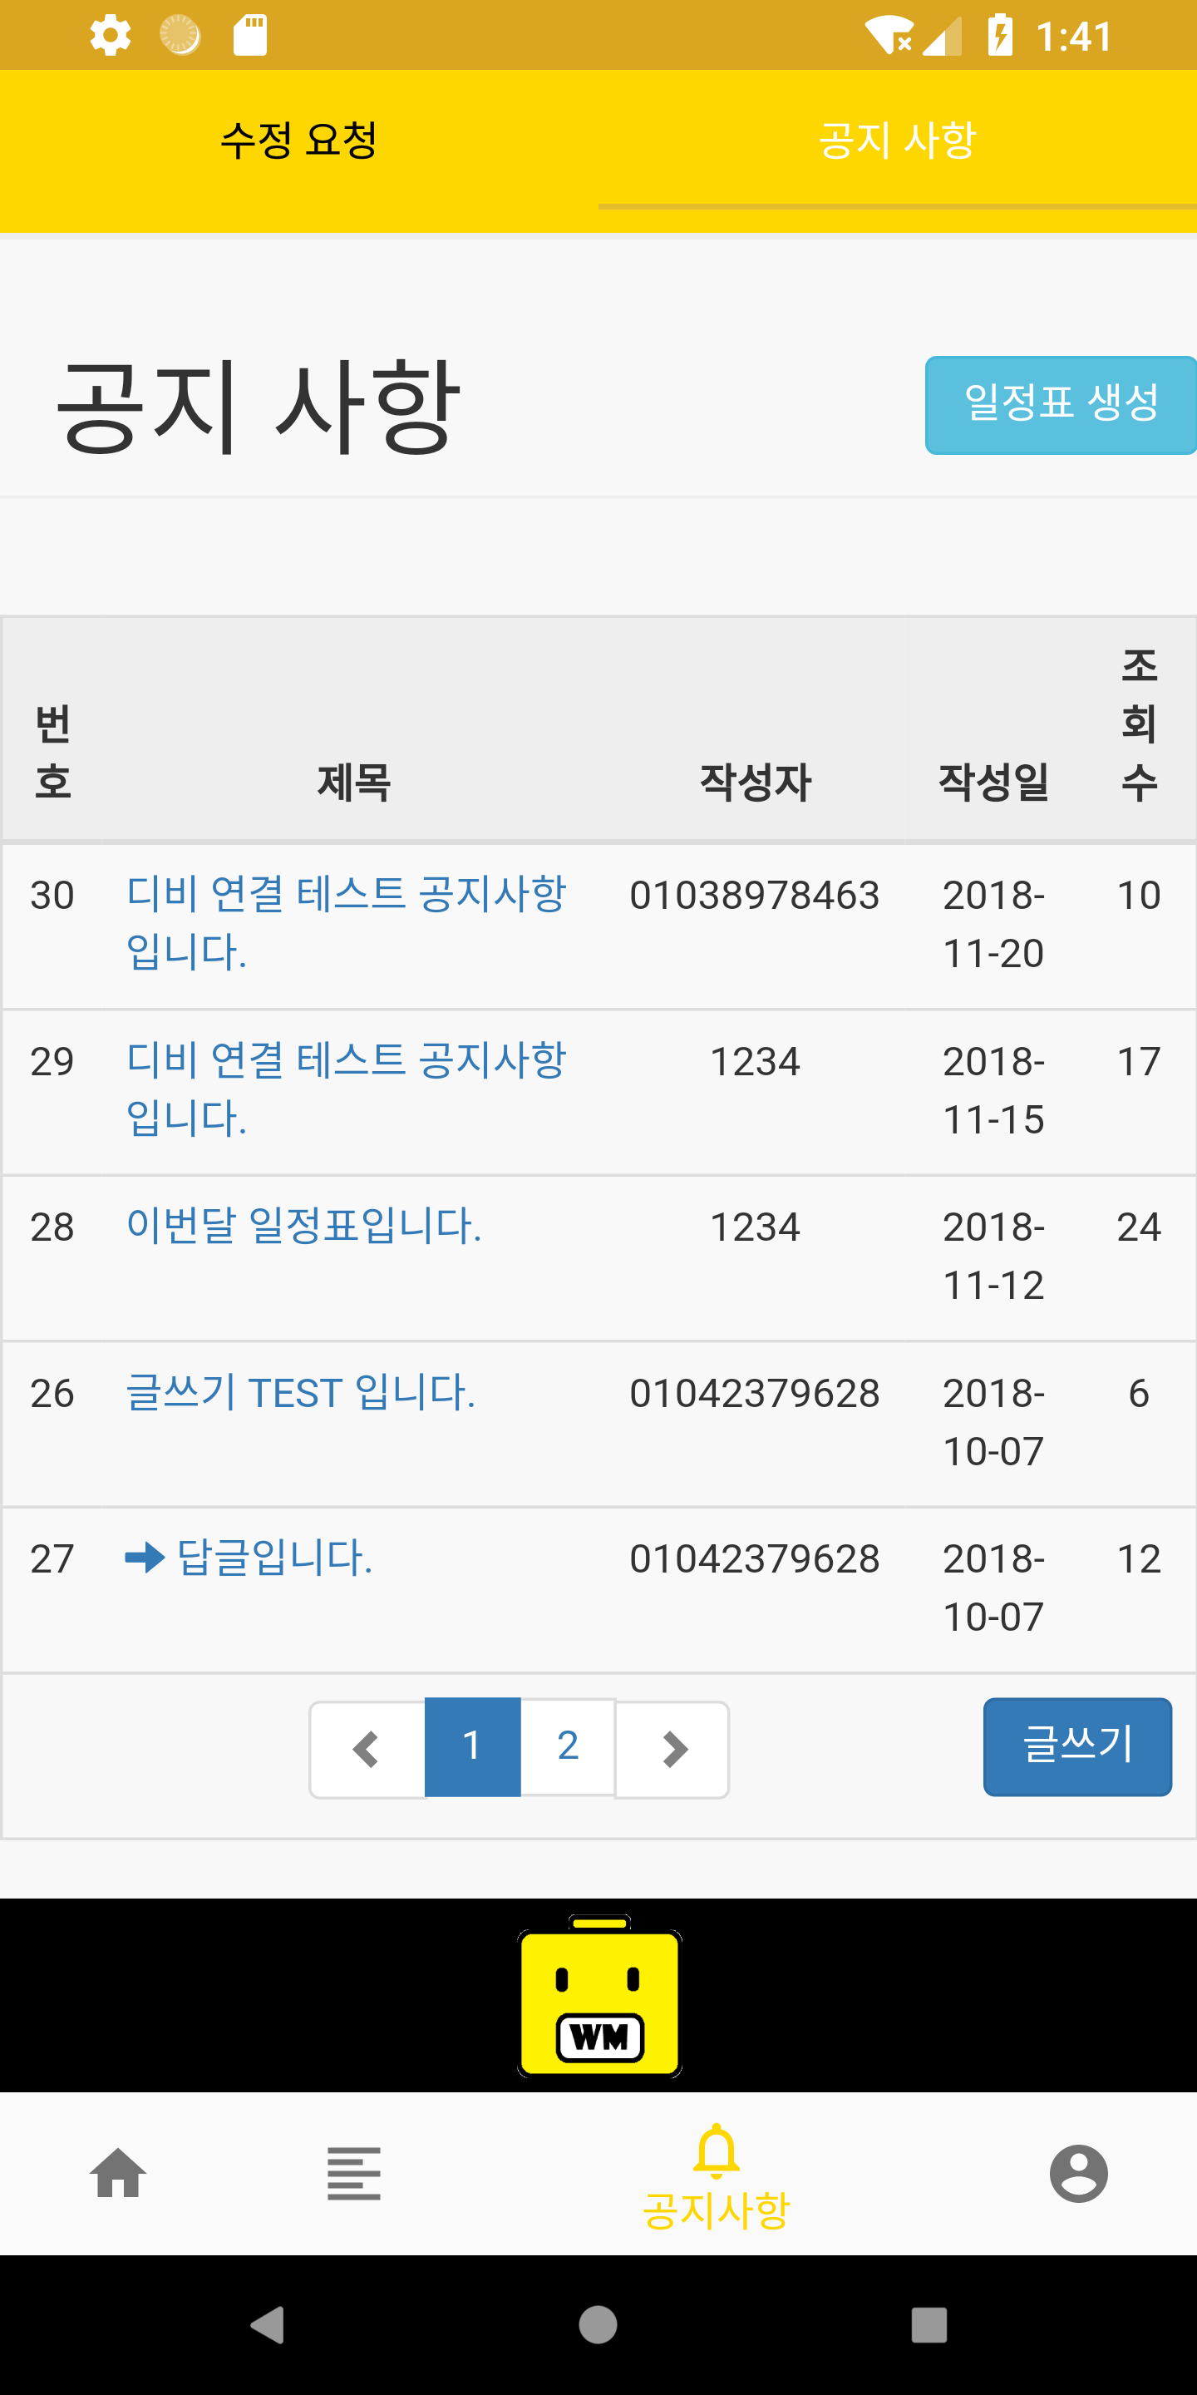
03
APP
-수정요청 & 공지사항
네비게이션바
3
공지사항
수정요청
공지사항
: 탭 이동
: 엑티비티
: 프래그먼트
: 하단네이게이션바
수정요청
공지사항

Slide 16
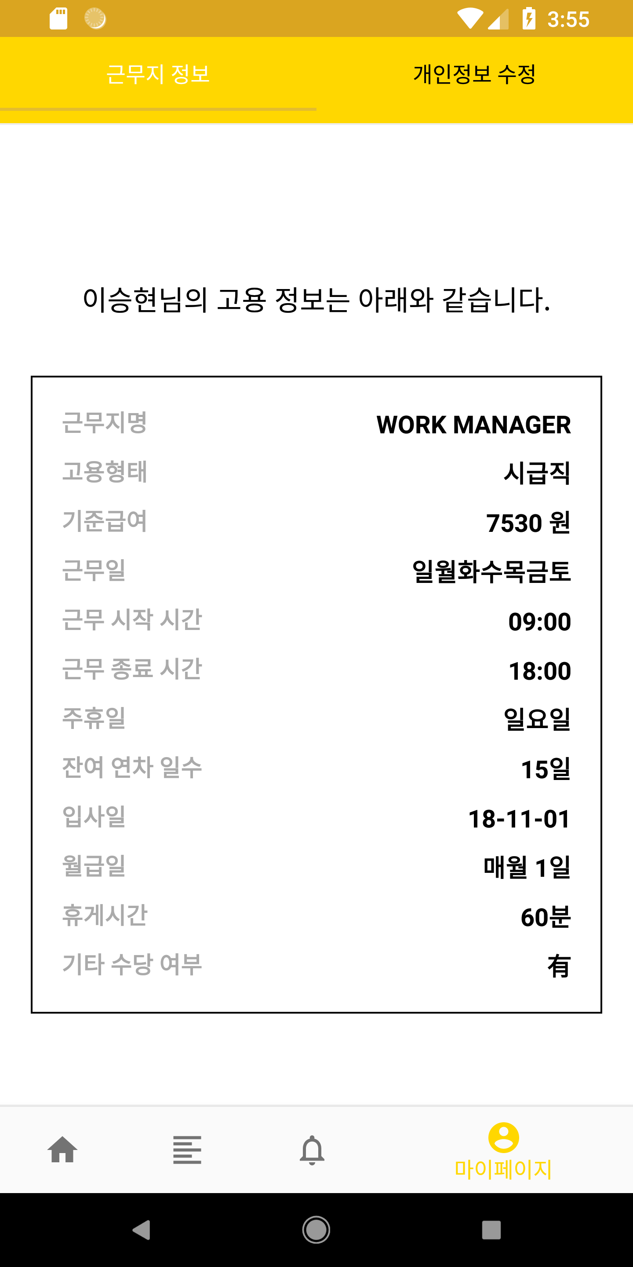
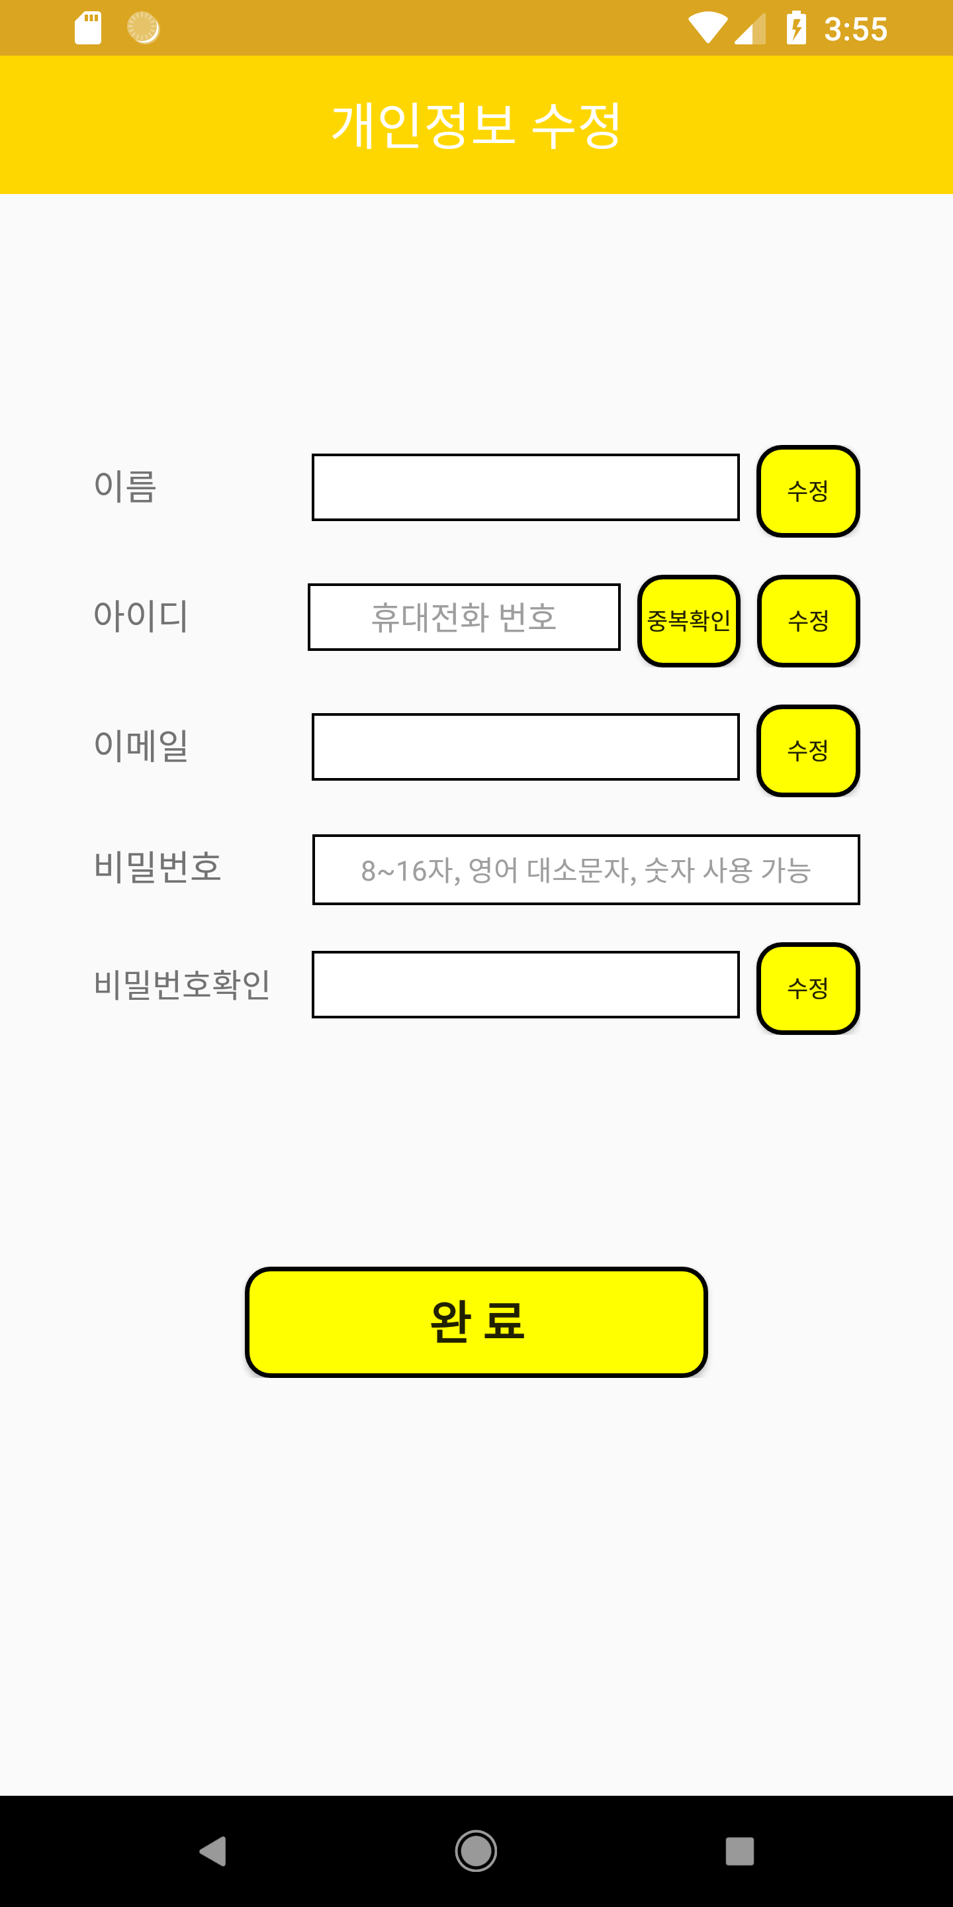
03
APP
-근무지정보 & 개인정보수정
네비게이션바
4
마이페이지
근무지 정보
개인정보수정
비밀번호 입력
수정 페이지
: 탭 이동
: 엑티비티
회원 가입 때와 조건 동일
: 프래그먼트
: 하단네이게이션바
근무지 정보
개인정보 수정

Slide 17
사용 대상: 관리자
구현 기능
관리자(사업주) 계정 회원가입
회원가입 승인 및 고용정보 기입
선택 기간별 사원 근무 기록 조회
사원 출근 현황 기록 및 조회
월간 총 지출 인건비 조회
사원 정보 수정 및 삭제
사원 근무 기록 추가, 삭제, 수정
공지 사항 작성 및 일정표 생성
임시 패스워드 이메일 송신
WEB

Slide 18

04
WEB
메뉴 구조
WORK MANAGER
INDEX
: 간단한 웹사이트의 소개 및 기본이 되는 페이지
1
WORKING
: 지금 사업장에서 근무하고 있는 사원을 시각적으로 보여주는 메뉴
2
근무지 관리
: 사원들의 근무 목록을 볼 수 있는 메뉴
3
사업장 관리
: 공지 사항 및 사업장 지출을 보여주는 메뉴
4
사원관리
: 사원들의 목록 및 상세 내용을 보여주는 메뉴
5
COPYRIGHT ⓒ SLUG. ALL RIGHTS RESERVED.

Slide 19
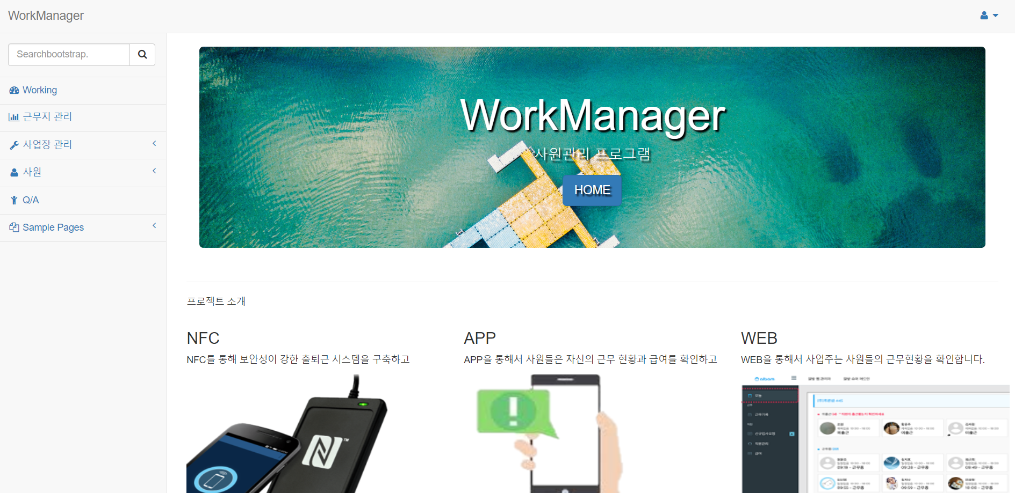
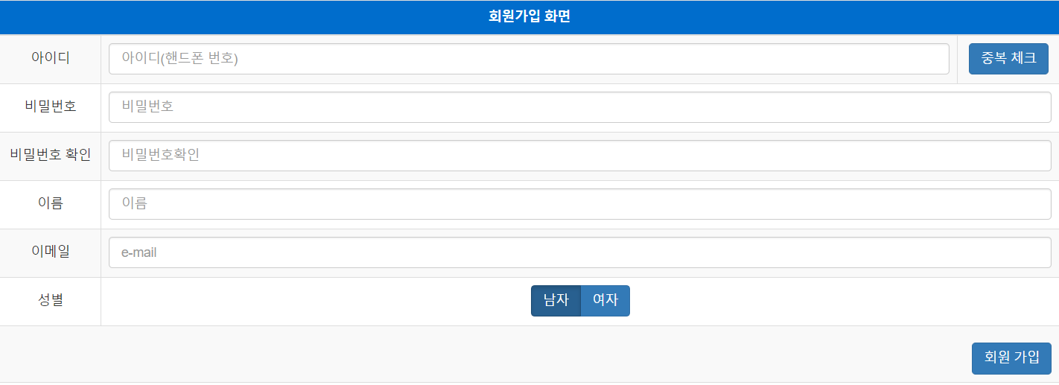
WEB
INDEX PAGE
INDEX
회원 가입
04
1
INDEX
회원 가입
로그인
COPYRIGHT ⓒ SLUG. ALL RIGHTS RESERVED.

Slide 20
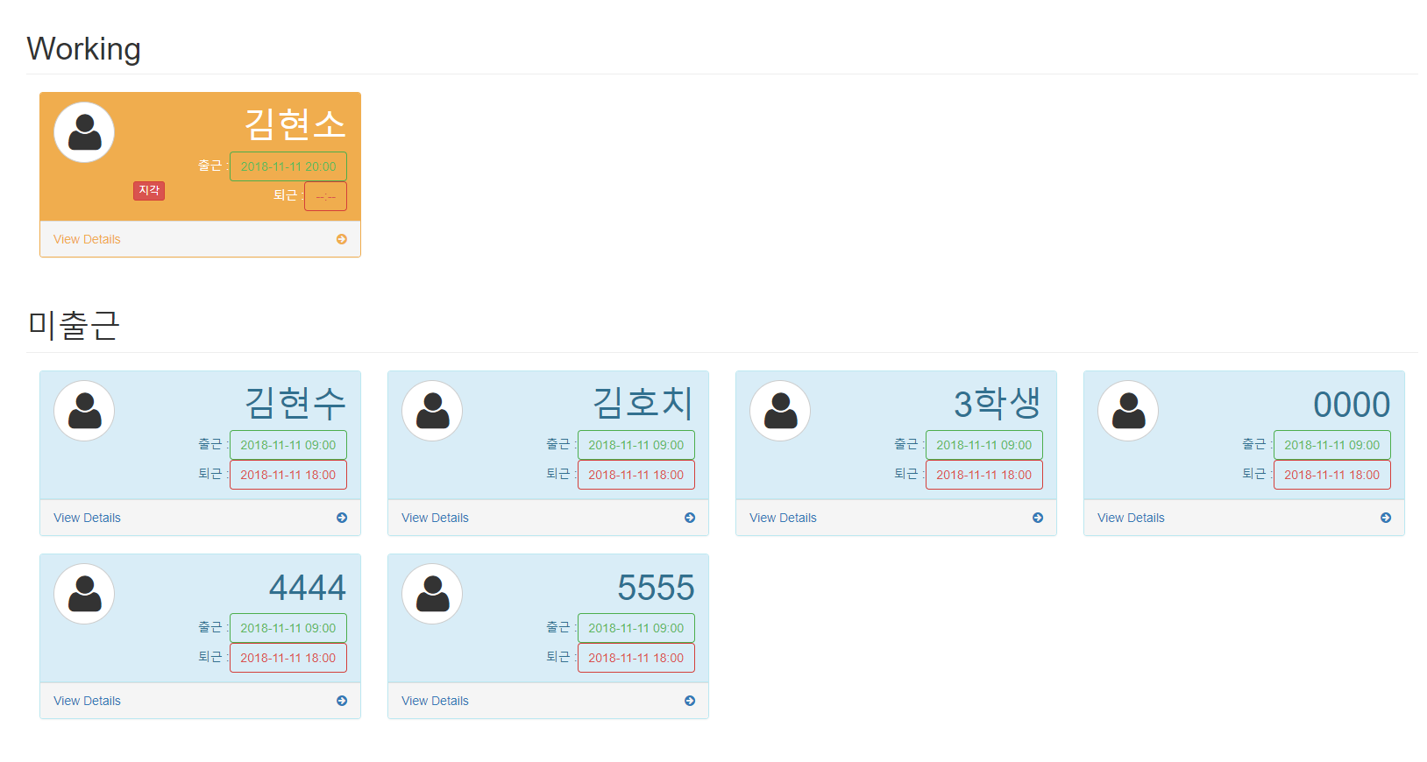
04
WEB
WORKING PAGE
2
WORKING
COPYRIGHT ⓒ SLUG. ALL RIGHTS RESERVED.

Slide 21
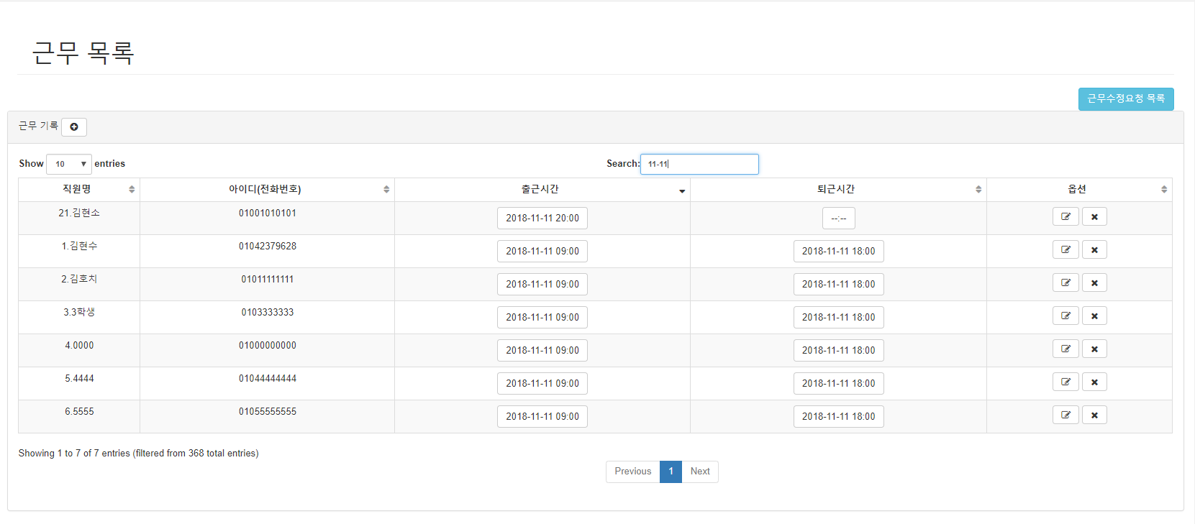
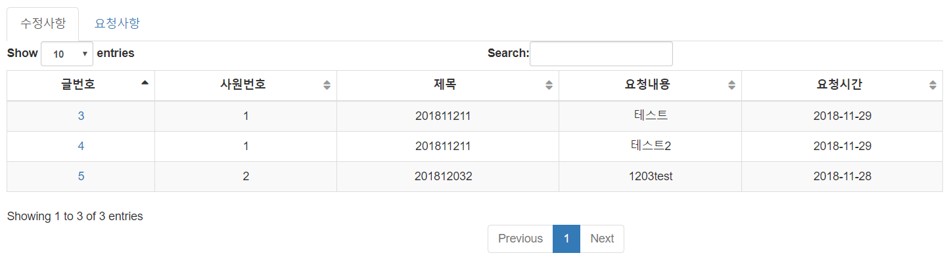
04
WEB
Work_List PAGE
근무지 관리
근무 수정요청
3
근무지 관리
근무 수정요청
근무 수정
수정사항
근무 추가
요청사항
근무 삭제
COPYRIGHT ⓒ SLUG. ALL RIGHTS RESERVED.

Slide 22
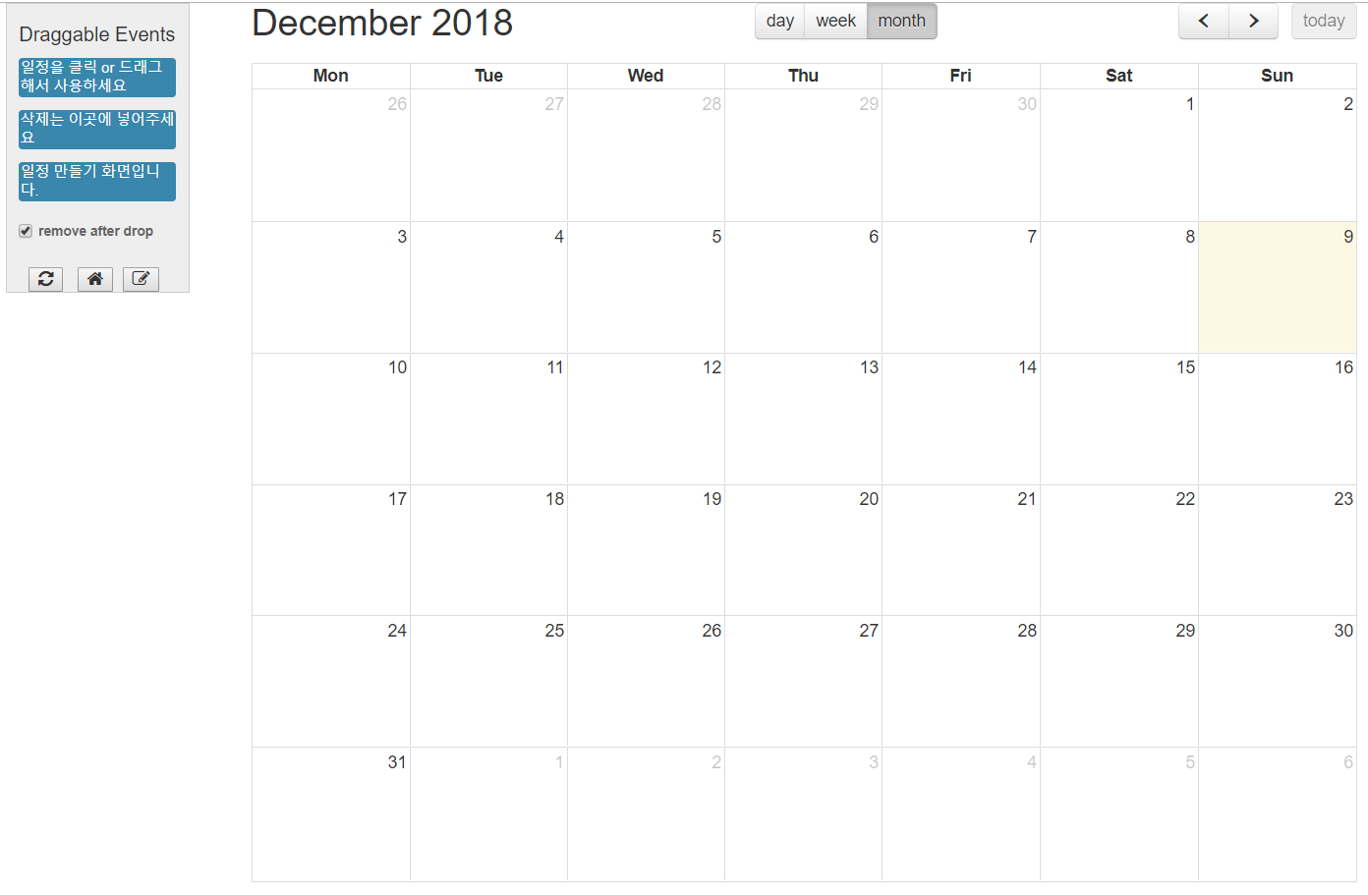
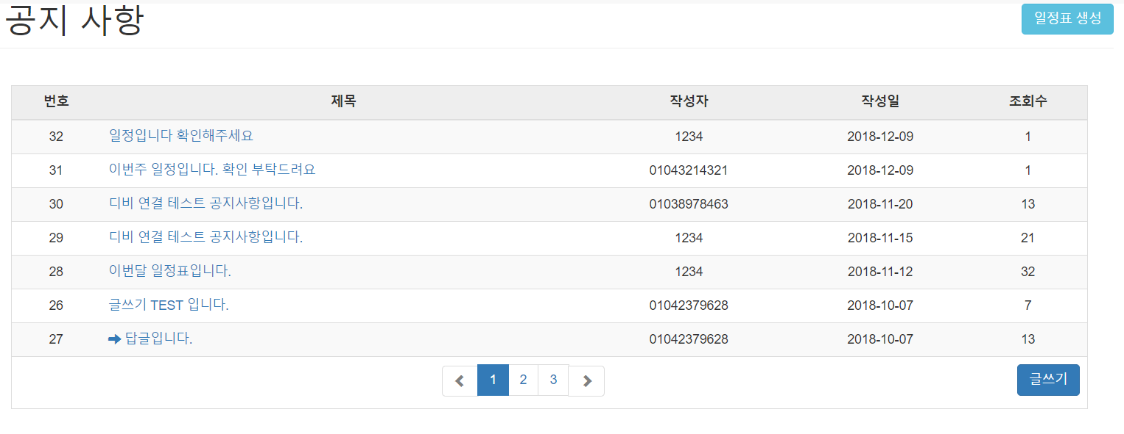
WEB
PLACEINFO PAGE
일정표 생성
공지사항
04
4
사업장 관리
일정표 생성
공지사항
회사 지출
COPYRIGHT ⓒ SLUG. ALL RIGHTS RESERVED.

Slide 23
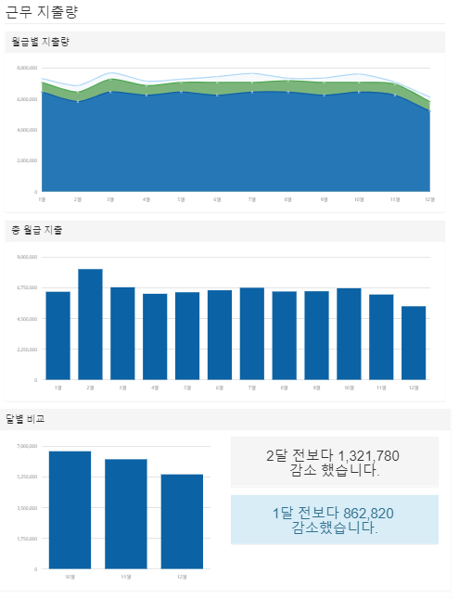
04
WEB
PLACEINFO PAGE
회사 지출
4
사업장 관리
일정표 생성
공지사항
회사 지출
COPYRIGHT ⓒ SLUG. ALL RIGHTS RESERVED.

Slide 24
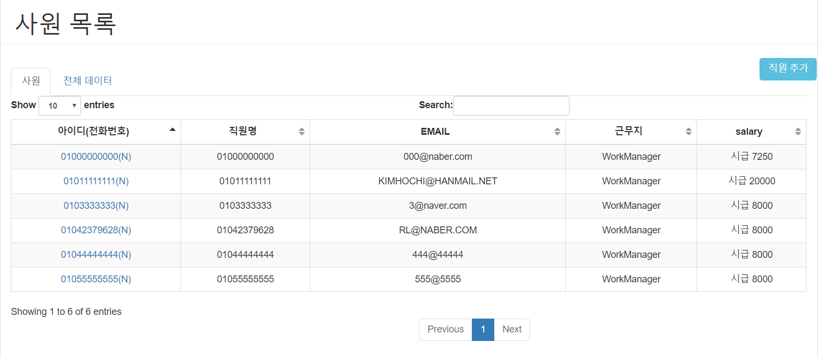
04
WEB
EMP_List PAGE
5
사원 관리
사원 명단
월급
사원 데이터
기간별
전체 데이터
월별
COPYRIGHT ⓒ SLUG. ALL RIGHTS RESERVED.

Slide 25
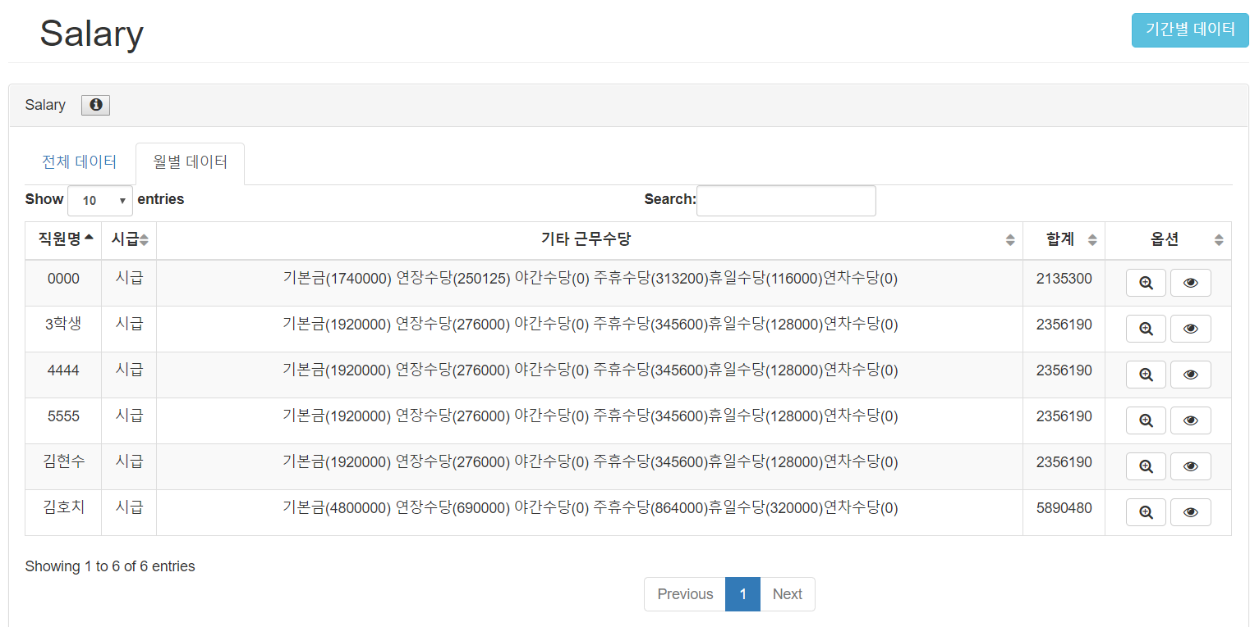
04
WEB
SAL_DATA PAGE
5
사원 관리
월급
기간별
월별
COPYRIGHT ⓒ SLUG. ALL RIGHTS RESERVED.

Slide 26
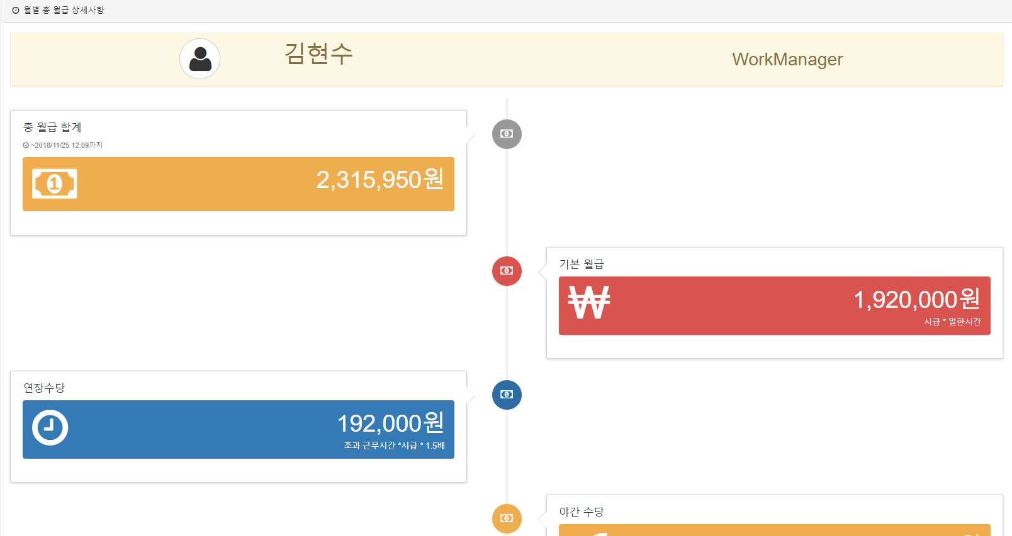
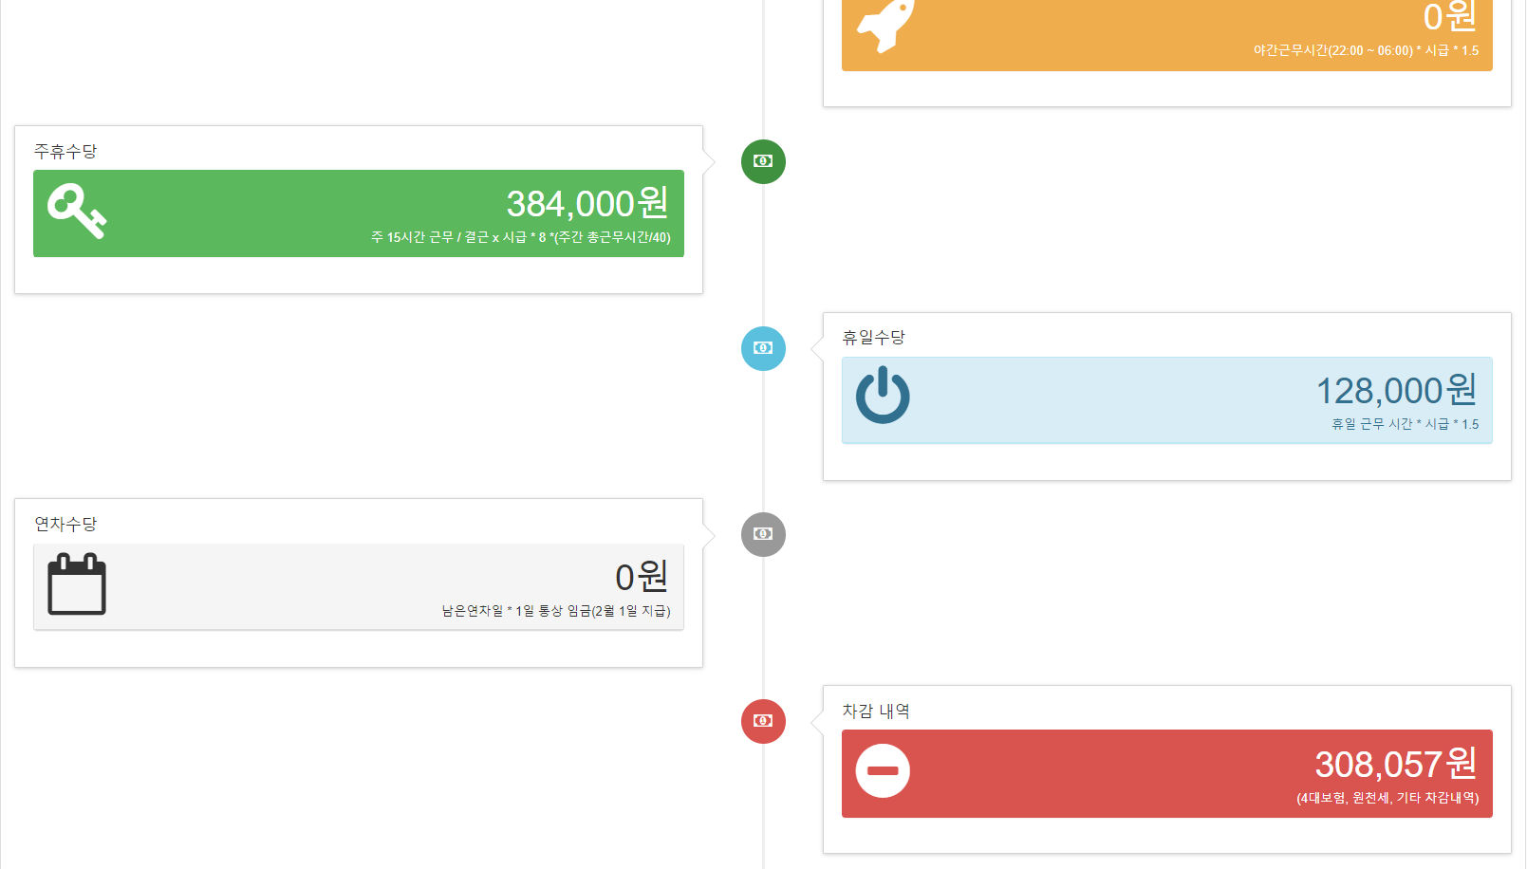
01
WEB
SAL_DATA PAGE
월별
COPYRIGHT ⓒ SLUG. ALL RIGHTS RESERVED.

Slide 27
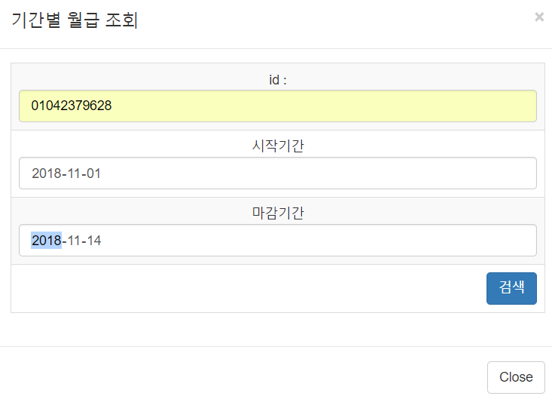
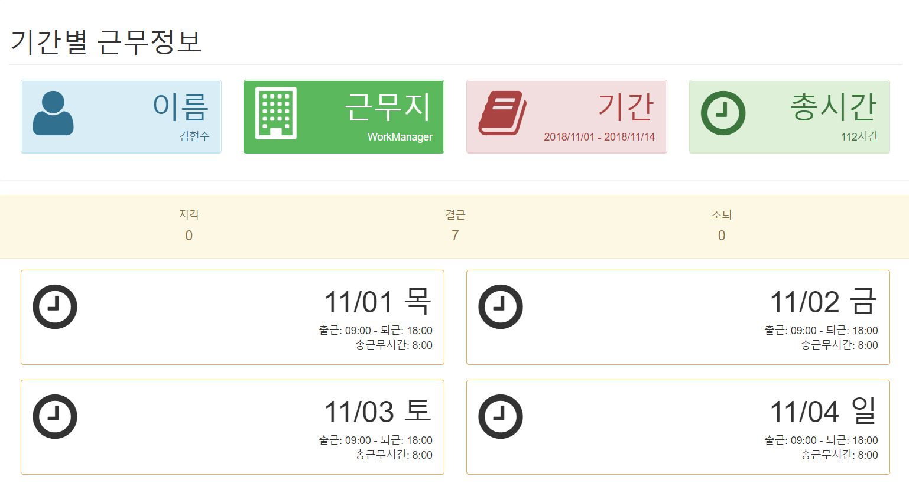
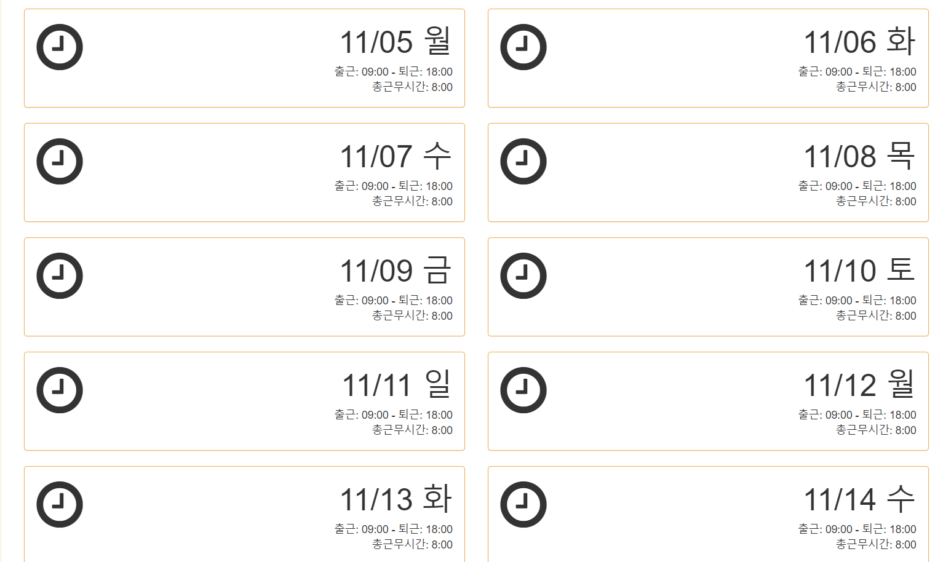
01
WEB
Selected_SAL_DATA PAGE
기간별
COPYRIGHT ⓒ SLUG. ALL RIGHTS RESERVED.

Slide 28
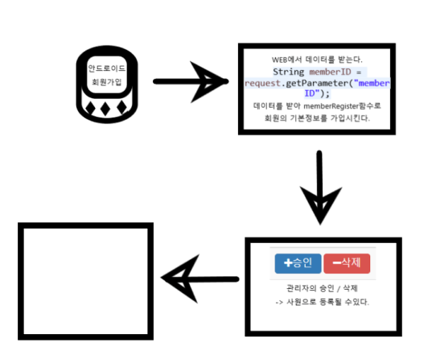
01
WEB
기타 PAGE
안드로이드
가입
E-MAIL 전송
데이터 베이스의
비밀번호 수정(난수)
비밀번호 찾기 요청
사원의
고용정보
입력
해당 아이디의 EMAIL에 바뀐
비밀번호 전달
이메일로
온
비밀번호 확인
COPYRIGHT ⓒ SLUG. ALL RIGHTS RESERVED.

Slide 29
Question?

Slide 30
THANK
YOU
COPYRIGHT ⓒ SLUG. ALL RIGHTS RESERVED.

